Slide 1






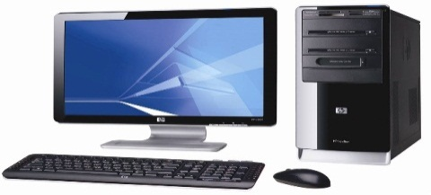



TIN HỌC - LỚP 4
CHỦ ĐỀ 5: THẾ GIỚI LOGO
Bài 2: CÁC LỆNH CỦA LOGO
TUẦN : 28
GIÁO VIÊN: LÊ THỊ ÁNH
LỚP 4A

Slide 2
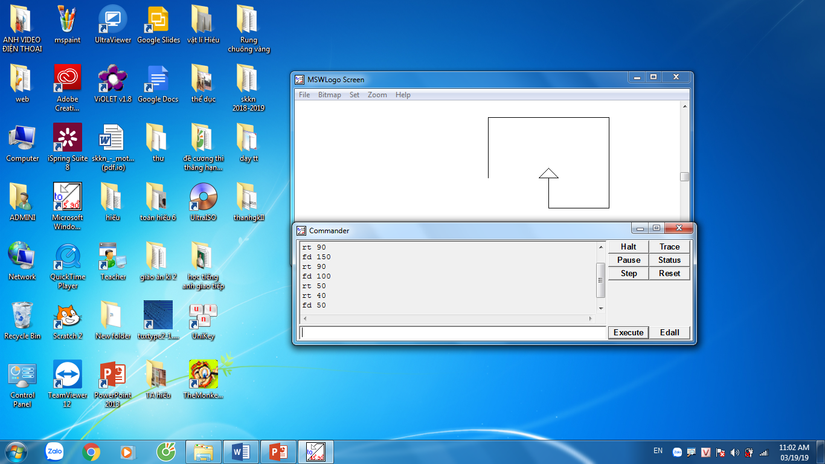

Slide 3
1. Ôn lại các lệnh em đã học
TT | LỆNH | HÀNH ĐỘNG CỦA RÙA
1 | FD 50
2 | RT 90
3 | Home
4 | CS
Rùa tiến về trước 50 bước
Rùa quay phải 90 độ
Rùa về vị trí xuất phát
Rùa về vị trí xuất phát, xóa toàn bộ sân chơi.

Slide 4
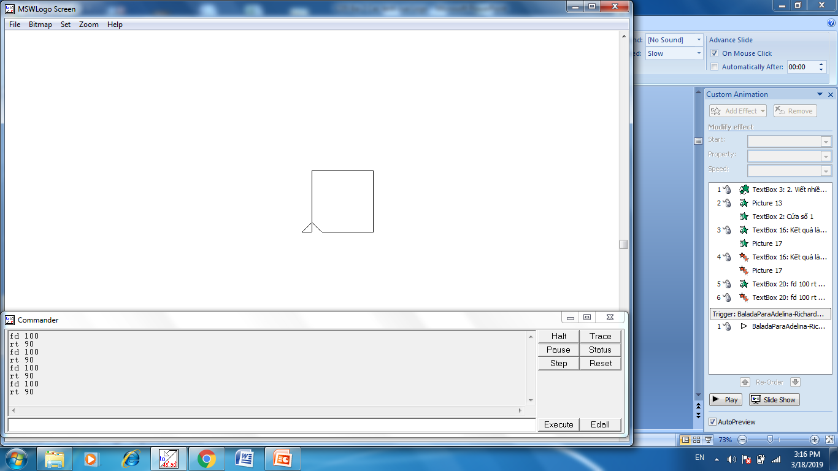

2. Viết nhiều lệnh trên một dòng
Viết lần lượt các lệnh trên và quan sát, cho biết kết quả
fd 100
rt 90
fd 100
rt 90
fd 100
rt 90
fd 100
rt 90
Cửa sổ 1

Slide 5
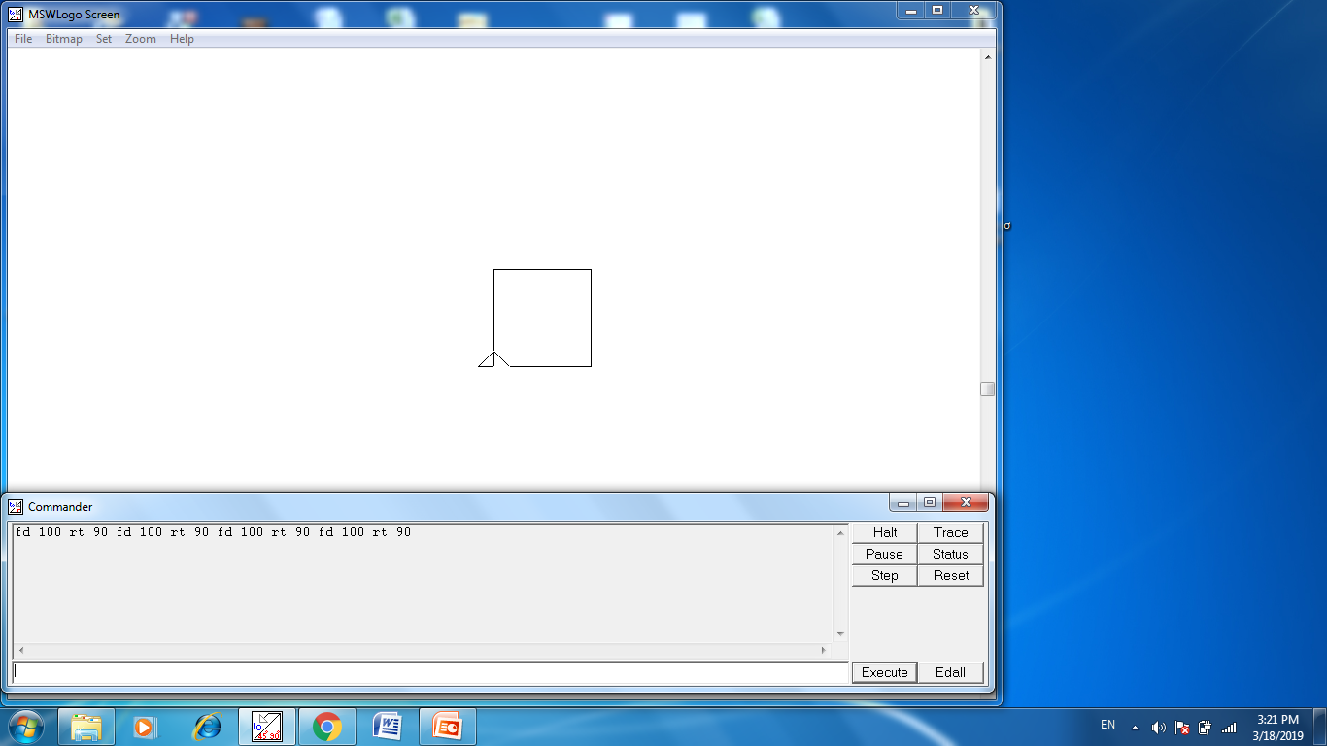
Viết các lệnh dưới đây trên một dòng quan sát cho biết kết quả
fd 100 rt 90 fd 100 rt 90 fd 100 rt 90 fd 100 rt 90
Cửa sổ 2

Slide 6
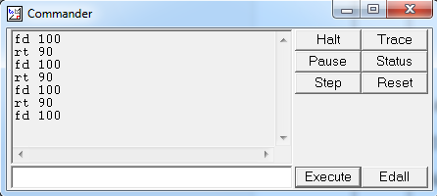
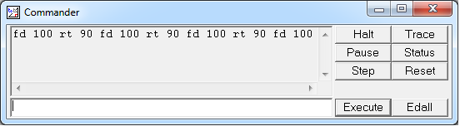

2. Viết nhiều lệnh trên một dòng
Cửa sổ 1
Cửa sổ 2
Cả hai cửa sổ trên đều ra kết quả là hình vuông
Nhận xét: Thực hiện từng lệnh hay gõ các lệnh liên tiếp, mỗi lệnh cách nhau một dấu cách rồi gõ Enter đều cho kết quả như nhau.

Slide 7
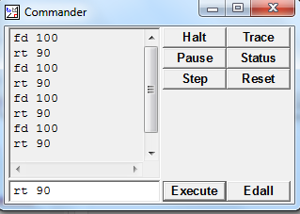
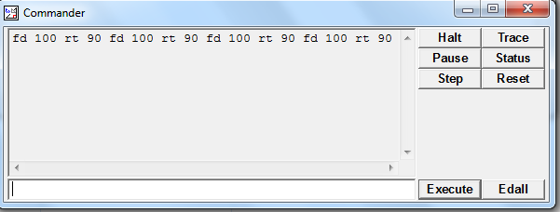
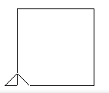
2. Viết nhiều lệnh trên một dòng
Cửa sổ 1
Cửa sổ 2

Slide 8
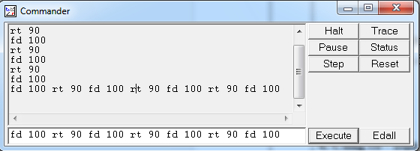
3. Sử dụng lại dòng lệnh đã thực hiện
Nháy chuột vào dòng lệnh đã thực hiện
Quan sát ở đây
Kết luận: Em có thể sử dụng lại dòng lệnh này bằng cách nháy chuột vào dòng lệnh đã sử dụng rồi nhấn Enter.
Thực hành: Sử dụng lại câu lệnh đã thực hiện ở phần 2.

Slide 9
4. Các lệnh mới
TT | Lệnh viết tắt | Hành động của Rùa
1
2
3
4
5
6
7
8
BK n
Rùa lùi sau n bước
LT k
Rùa quay trái k độ
PU
Nhấc bút (Rùa không vẽ nữa)
PD
Hạ bút (Rùa tiếp tục vẽ)
HT
Rùa ẩn mình
ST
Rùa hiện hình
Clean
Xóa màn hình, Rùa vẫn ở vị trí hiện tại
Bye
Thoát khỏi chương trình Logo

Slide 10
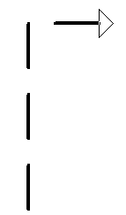
THỰC HÀNH
Viết các lệnh để Rùa vẽ được hình như hình dưới. Biết rằng, chiều dài mỗi đoạn của nét đứt là 50 bước và chiều dài khoảng cách giữa các đoạn là 30 bước.
Lệnh :
FD 50 PU FD 30 PD 50 PU FD 30 PD FD 50 RT 90 PU FD 30 PD FD 50
Sử dụng những lệnh nào?
Sử dụng những lệnh:
FD, PU, PD, RT

Slide 11

CHÚC QUÝ THẦY CÔ NHIỀU SỨC KHỎE
Chúc các em chăm ngoan, học giỏi!
Giáo viên: LÊ THỊ ÁNH

